Slide 1
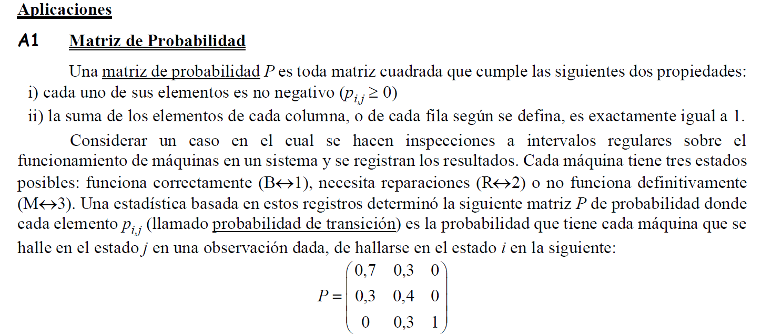

Slide 2
PROCESO DE MARKOV
Bien
0,70×36000
Estado actual: 36000 Bien; 12000 Regular; 4000 Mal
70%
Estado próximo:
Bien
30%
Regular
0,70×36000+0,25×12000+0,00×4000=28200
0,30×36000
36000
0%
0,30×36000+0,40×12000+0,00×4000=15600
Mal
0,00×36000
0,00×36000+0,35×12000+1,00×4000=8200
Bien
0,25×12000
V₀
25%
Regular
Estado Actual
40%
Regular
0,40×12000
12000
35%
28200
Mal
0,35×12000
Estado Próximo
P
15600
8200
V₁
Bien
0,00×4000
0%
Modela la transición
Mal
0%
Regular
0,00×4000
4000
100%
Mal
1,00×4000

Slide 3
PROCESO DE MARKOV
Bien
0,70×36000
Matriz de transición del estado actual al estado próximo
70%
Bien
Estado Actual
30%
Regular
0,30×36000
B
R
M
36000
0%
Mal
B
0,00×36000
Estado
Próximo
R
Bien
M
25%
0,25×12000
Regular
40%
Regular
Matriz de probabilidad
0,40×12000
12000
35%
Mal
0,35×12000
p_{i,j}: probabilidad de pasar del estado j al estado i
Bien
0,00×4000
0%
La suma de los elementos de cada columna debe dar 1
Mal
0%
Regular
0,00×4000
4000
100%
Observación: En vez de en columnas se podría haber escrito en fila
Mal
1,00×4000

Slide 4
Estado Actual
Estado Próximo
¿Y el estado siguiente al próximo?
Estado Actual
Estado Próximo
Estado Siguiente al Próximo
El producto es asociativo
Estado k−1
Estado k
Estado Inicial
Estado k

Slide 5
Observación: Podría escribirse la misma información en forma transpuesta
La información en columna del estado que postmultiplica a la matriz de transición,
pasaría a escribirse
en información en fila que premultiplica a la matriz de transición.

Slide 6
PROCESO DE MARKOV
Bien
36000×0,70
Estado actual: 36000 Bien; 12000 Regular; 4000 Mal
70%
Estado próximo:
Bien
30%
Regular
36000×0,70+12000×0,25+4000×0,00=28200
36000×0,30
36000
0%
36000×0,30+12000×0,40+4000×0,00=15600
Mal
36000×0,00
36000×0,00+12000×0,35+4000×1,00=8200
Bien
12000×0,25
P
25%
Regular
40%
Regular
Modela
la transición
12000×0,40
12000
35%
Mal
12000×0,35
28200
15600
8200
Bien
Estado Actual
Estado Próximo
V₁
0%
4000×0,00
V₀
Mal
0%
Regular
4000×0,00
4000
100%
Mal
4000×1,00

Slide 7
PROCESO DE MARKOV
Bien
36000×0,70
Matriz de transición del estado actual al estado próximo
70%
Bien
Estado Próximo
30%
Regular
36000×0,30
B
R
M
36000
0%
Mal
B
36000×0,00
Estado
actual
R
Bien
M
25%
12000×0,25
Regular
40%
Regular
Matriz de probabilidad
12000×0,40
12000
35%
Mal
12000×0,35
p_{i,j}: probabilidad de pasar del estado i al estado j
Bien
4000×0,00
0%
La suma de los elementos de cada fila debe dar 1
Mal
0%
Regular
4000×0,00
4000
100%
Observación: En vez de en columnas se podría haber escrito en columna
Mal
4000×1,00

Slide 8
Estado Actual
Estado Próximo
¿Y el estado siguiente al próximo?
Estado Actual
Estado Próximo
Estado Siguiente al Próximo
El producto es asociativo
Estado k−1
Estado Inicial
Estado k
Estado k

Slide 9
OBSERVACIÓN
Estado Actual
Estado Próximo
A veces, en vez de trabajar describiendo los estados con números concretos, también los estados se describen con fracciones
El total de elementos en el estado actual : 36000 + 12000 + 4000 = 52000. Ese número se usa para normalizar la información
La suma de las fracciones da 1
La suma de las fracciones da 1
Y se sigue trabajando en fracciones decidiendo cuántos decimales se usan

